Slide 1

영화 데이터 크롤링 / 검색한 영화 리뷰 텍스트 시각화
2014301046 안준혁

Slide 2

목차
프로젝트 주제 선정이유
프로젝트 목표
데이터 수집
데이터 준비
코드설명
결과
어려웠던 점
학습 내용

Slide 3

주제 선정 이유
영화 데이터와 리뷰 데이터를 가지고 크롤링할 때
텍스트 데이터 마이닝을 하기에 안성맞춤일 것 같아서 채택

Slide 4

프로젝트 목표
영화 api 를 이용해서 우선 csv파일 형식으로 영화 데이터를 크롤링 하는 목적
영화 제목을 입력받고 api에서 크롤링한 데이터 중 리뷰 목록만을 따로 크롤링 하여 텍스트 빈도 수를 따져 WordCloud 파일로 저장할 수 있게 하는 목적

Slide 5

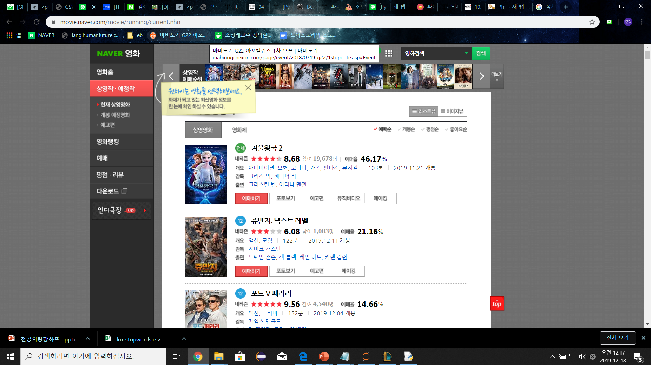
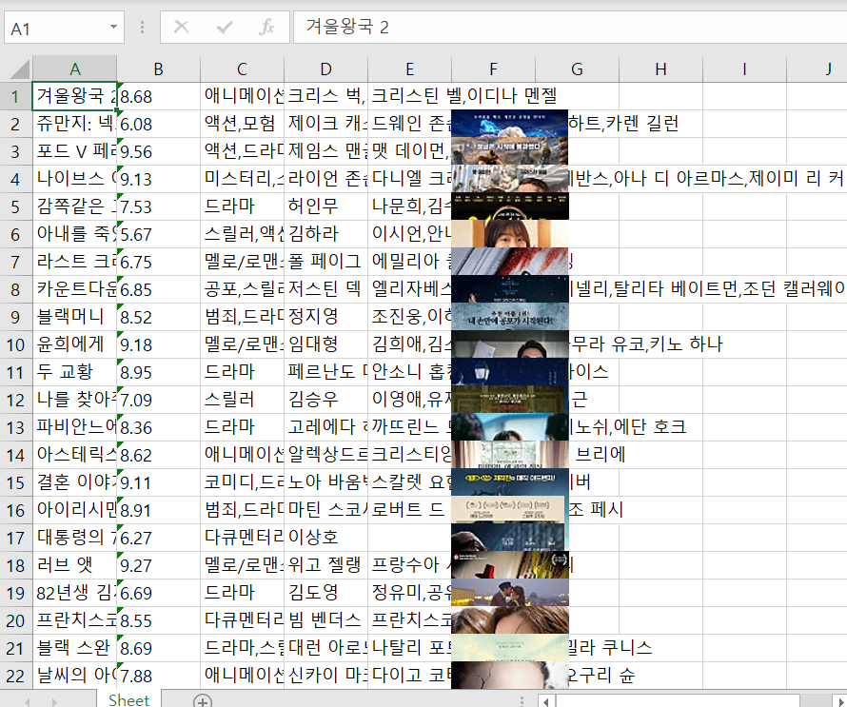
학습 내용
복습 내용 – 웹 페이지 크롤링
( 영화 정보 데이터 크롤링 )

Slide 6
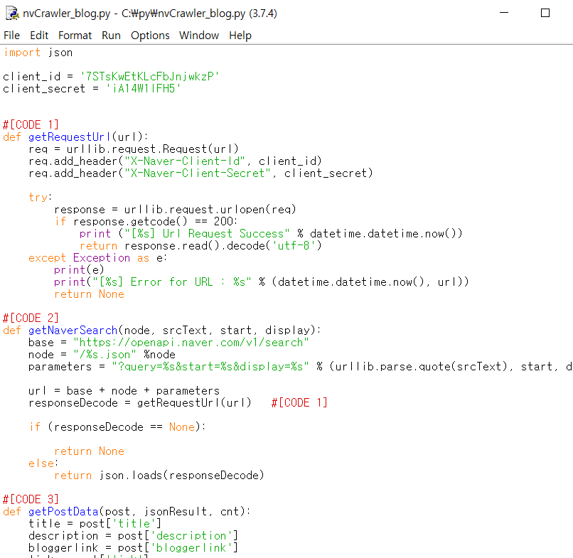
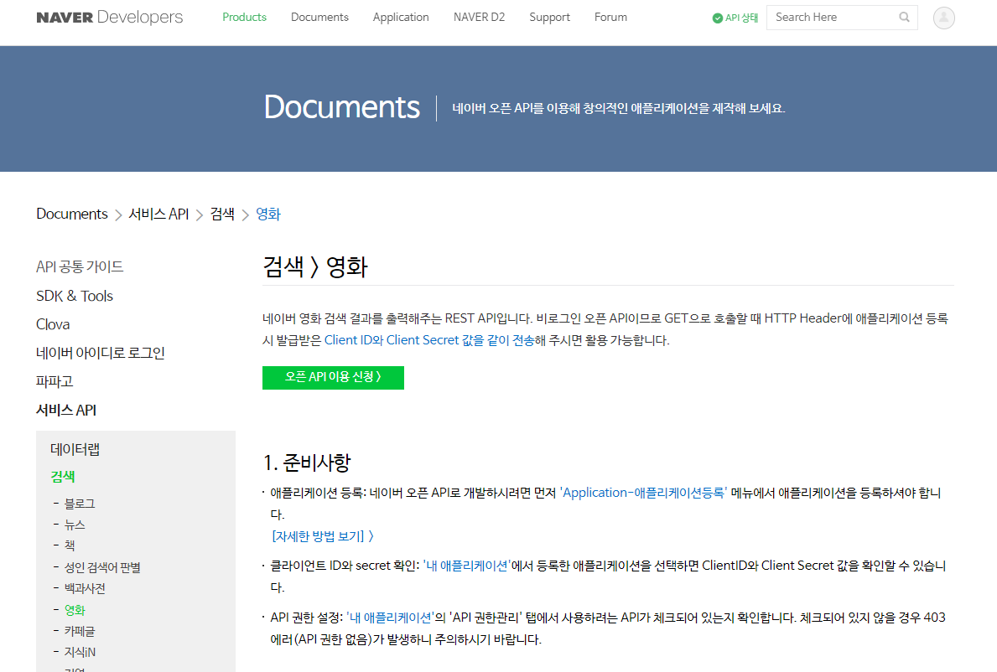
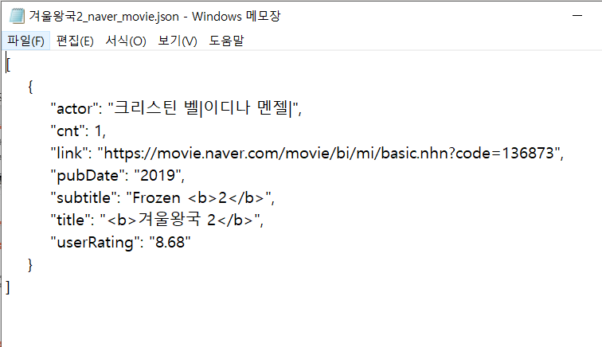
학습 내용
복습 내용 – API 기반 크롤링
( 네이버 영화 API 이용 - 자료검색)

Slide 7
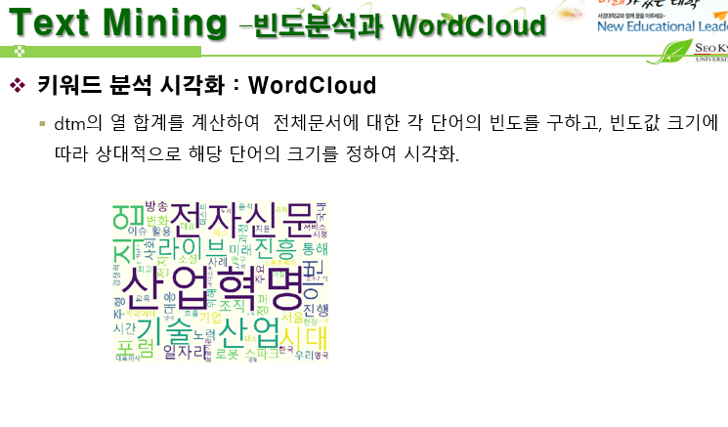
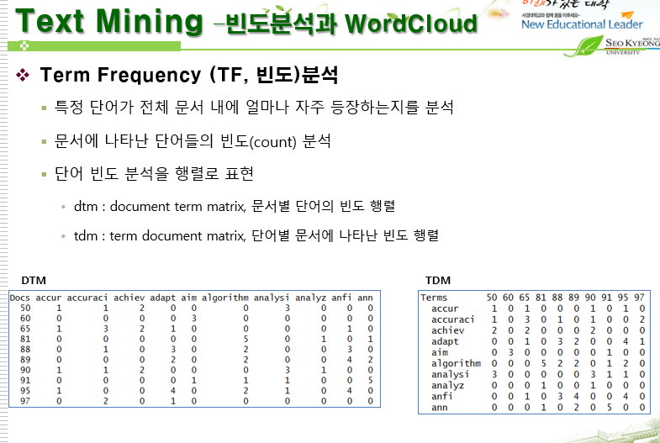
학습 내용
복습 내용 – 텍스트 마이닝
( 네이버 영화 리뷰 이용 – 텍스트 빈도수 분석)

Slide 8

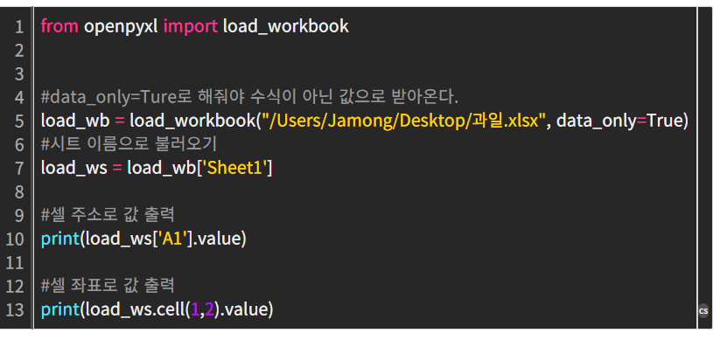
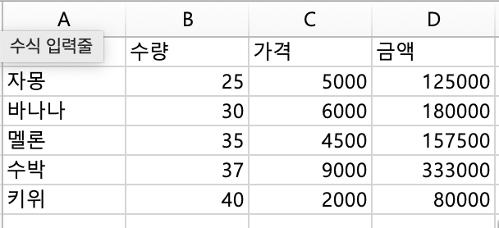
학습 내용
새로 학습한 내용
- Openpyxl 를 통한 크롤링 데이터 엑셀 저장 방식
(행과 열의 내용을 직접 지정해 저장)

Slide 9


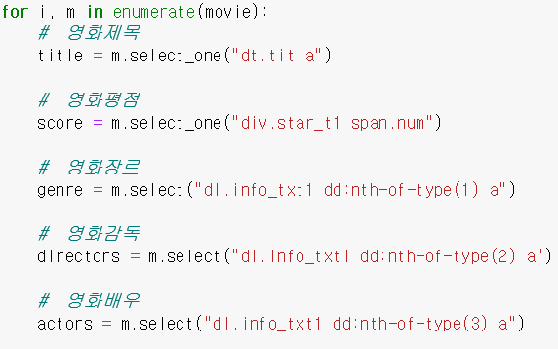
데이터 수집
네이버 영화 홈페이지 상영작 탭
- BeautifulSoup 를 통한 파싱으로 데이터 크롤링

Slide 10
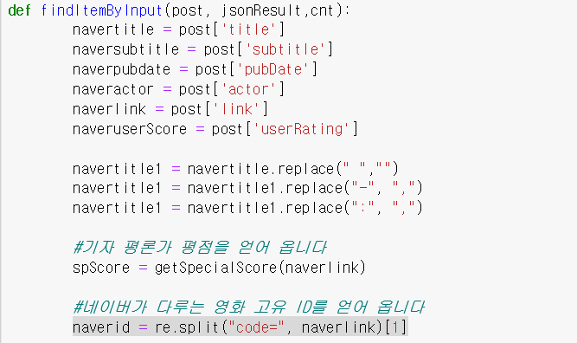
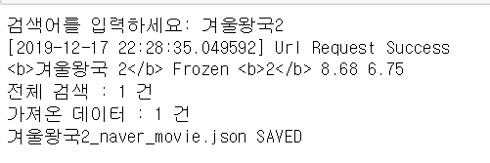
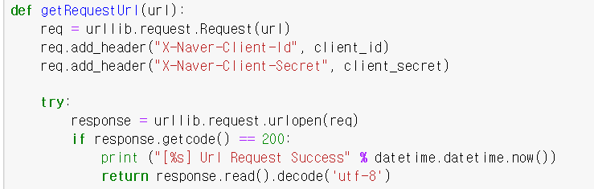
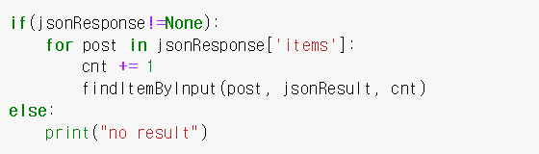
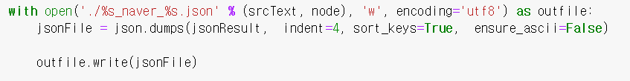
데이터 수집
네이버 영화 api로 json 파일로 만들기
- Api 기반 크롤링

Slide 11
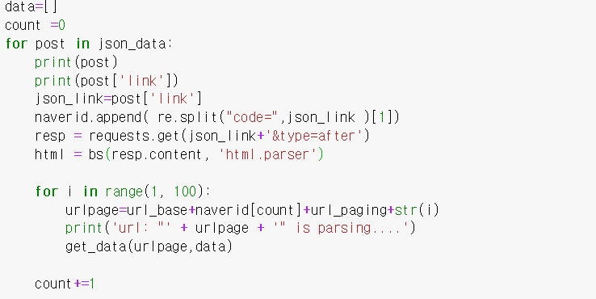
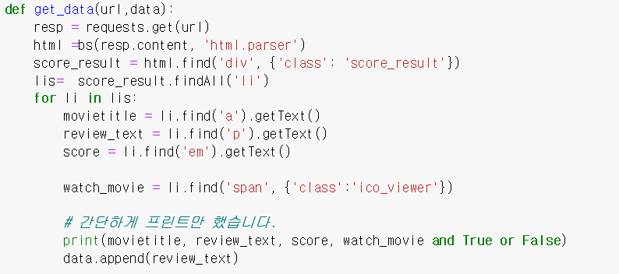
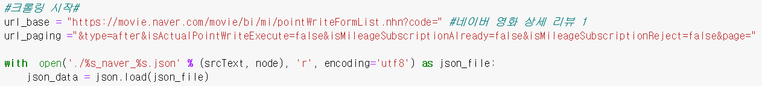
데이터 수집
입력 받은 영화의 리뷰 홈페이지 리뷰 크롤링
- 웹페이지 데이터 크롤링

Slide 12
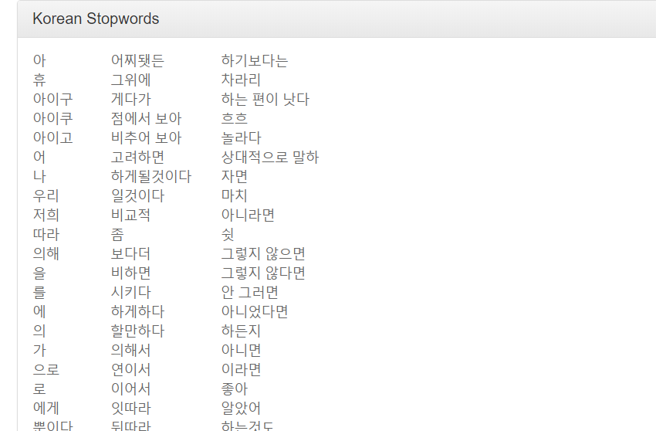
데이터 수집
기존에 배웠던 불용어 수집
- 불용어 사전 크롤링 파일 이용

Slide 13

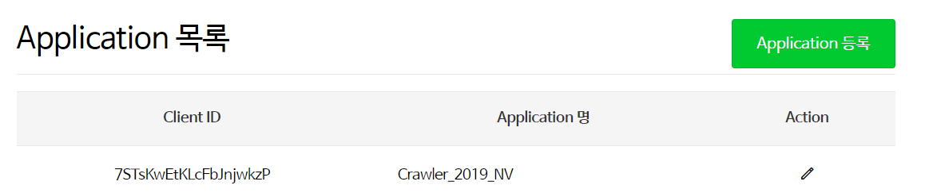
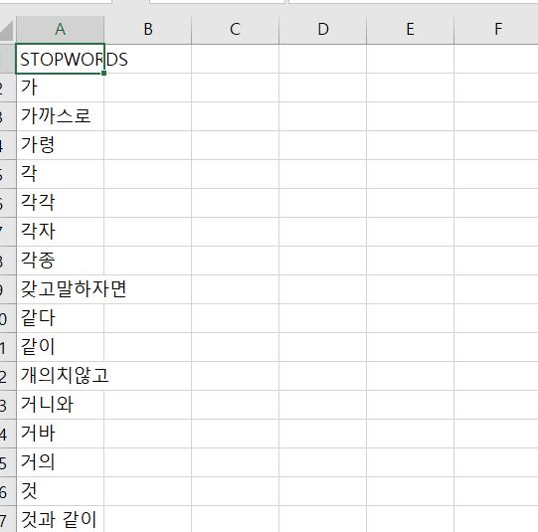
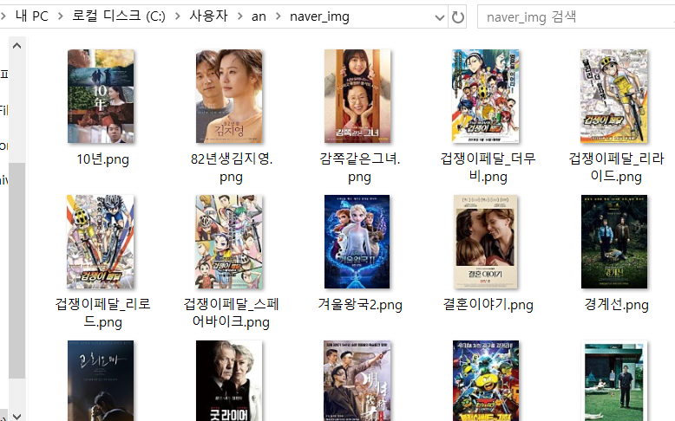

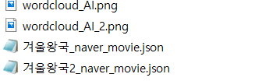
데이터 준비
네이버 api
불용어 사전

Slide 14

코드 설명
https://github.com/anjun32/movie_review_wordcloud/blob/master/movie_review_wordcloud.ipynb

Slide 15

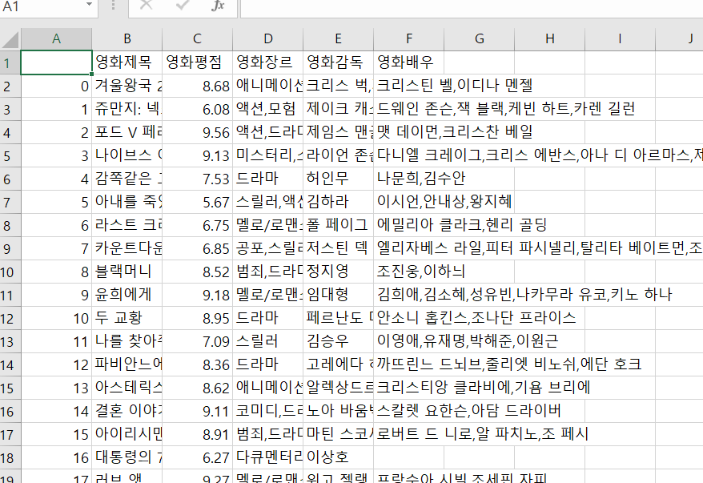


결과

Slide 16

어려웠던 점
Utf-8 / cp949 코덱 충돌 – 파일 읽고 쓰는 방식에서 약간의 차이 때문에 발생
영화마다의 고유의 영화 식별 번호
– 입력받은 영화의 리뷰를 찾기 위해서는 url 입력시마다 바꾸어 주어야 하는데 링크에서 번호를 뽑아내는 방식이 어려웠음.(시간소요 오래걸림)
텍스트 빈도 수 체크 – 이해 어려웠음.

Slide 17
FIN

